Slide 1
Связь поколений
творческий проект 70-летию Победы посвящается… подготовил Алтунин Игорь
руководитель Алтунина Ю.В Ярославль 2015

Slide 2
Ветераны не молоды – уже седы,
Но стройны ещё , моложавы…
Дорогие вы наши деды –
Достояние всей державы!
На плечах ваших столько бед,
Перестрелок , бомбёжек главы!
Но несёте вы сто Побед
В лучах золочёной славы!
Как на марше сердца стучат,
Костыли и врачи для виду,
Вас заменят полки внучат
И страну не дадут в обиду!

Slide 3
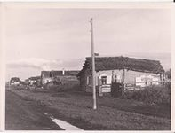
На карте Менде за 1857 год от Романово-Борисоглебска вверх по течению Волги, на левом берегу, находится село Хопылёво. Сельцо Котовское находится рядом с сельцом Шашково. Ныне село Хопылёво переименовано в Кирово, а сельцо Котовское – в деревню Котово (может, уже не существует).

Slide 4
Вот в этой деревне Котово родились и жили три брата Ушаковы: Василий , Александр и Владимир.
Когда началась финская кампания, то все трое ушли на фронт защищать наши границы. После финской началась Великая отечественная война, в которой участвовали двое из братьев: Василий и Владимир. Средний брат Александр был первоклассным слесарем-лекальщиком и имел бронь, он остался в тылу и работал на военном заводе.

Slide 5
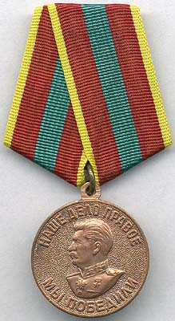
Ушаков Александр Андреевич
1911-1977

Slide 6
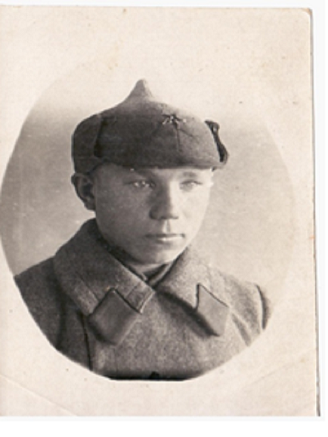
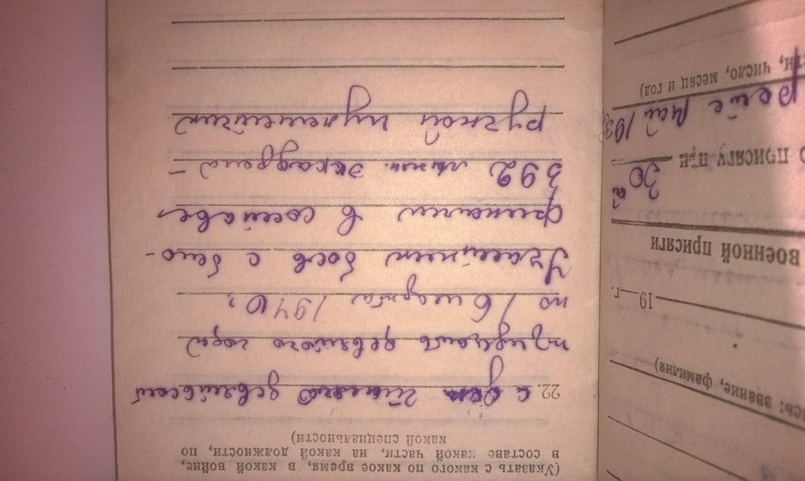
Ушаков Александр Андреевич,
участник финской кампании

Slide 7
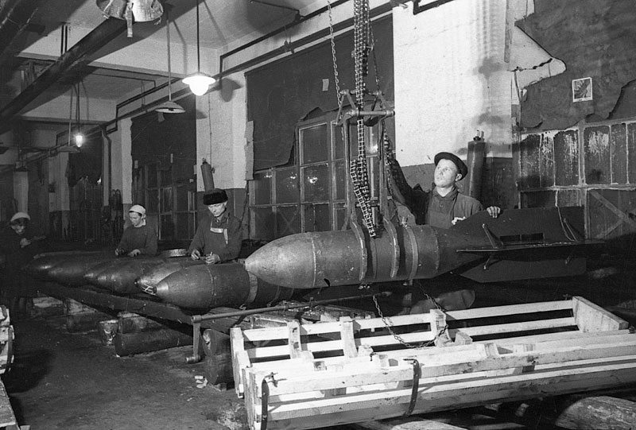
Государственный завод № 62 Народного Комиссариата боеприпасов, г.Ярославль, Ярославская область

Slide 8
Историческая справка
14 марта 1931 года между Всесоюзным государственным объединением среднего машиностроения Союзсредмашина и Московским отделением Гипроспецмета был заключен договор о разработке проекта завода "по производству снарядов и взрывателей" в городе Ярославле. Ярославль был выбран из-за своего географического положения: развитая сеть железных дорог и водное сообщение по реке Волге.
Под завод отвели участок, предназначенный первоначально для Ярославского механического завода швейных машин. Новый завод, получивший название Государственный завод № 62, должен был производить осколочные, бронебойные и трассирующие снаряды и головные и донные взрыватели.

Slide 9
В 1932 году завод был ориентирован на производство 45 мм бронебойных и осколочных снарядов. В сентябре 1935 года завод начал выпускать 45 мм бронебойные снаряды. На полную мощность (5 000 000 штук) предприятие должно было выйти во время войны, а пока, кроме военной продукции, на заводе производили и мирную продукцию: поршневые пальцы для тракторов, роликовые подшипники и бронзовые вкладыши.
При заводе имелся артиллерийский полигон для испытания военной продукции. В 1937 году началось производство 20 мм осколочных снарядов. В 1939 году завод № 62 перешел в ведение Народного комиссариата боеприпасов. В ноябре 1941 года, в связи с ухудшением военной обстановки, завод № 62 был эвакуирован в город Челябинск.

Slide 10
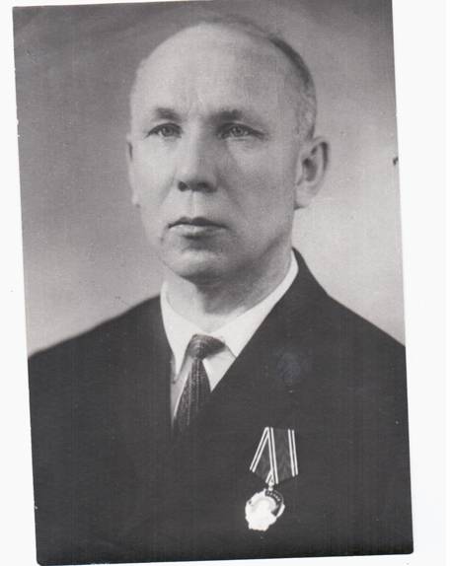
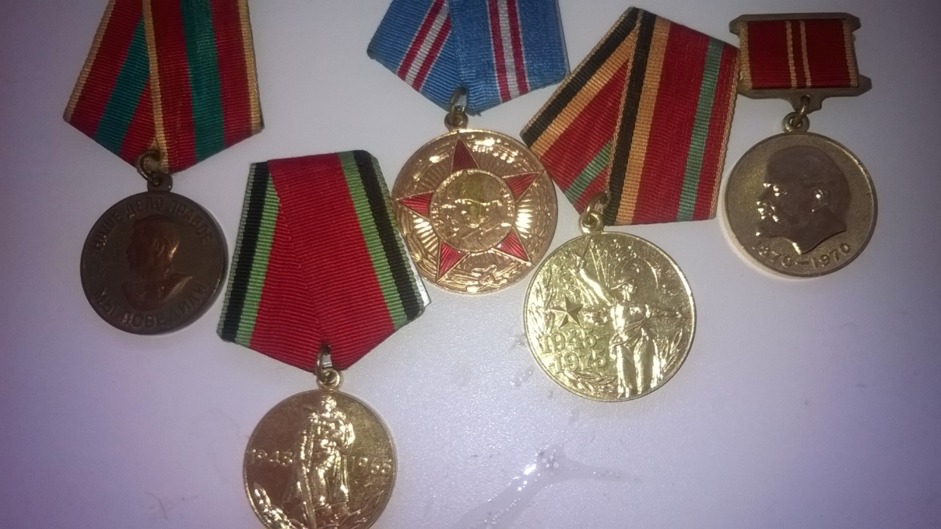
Государственные награды

Slide 11
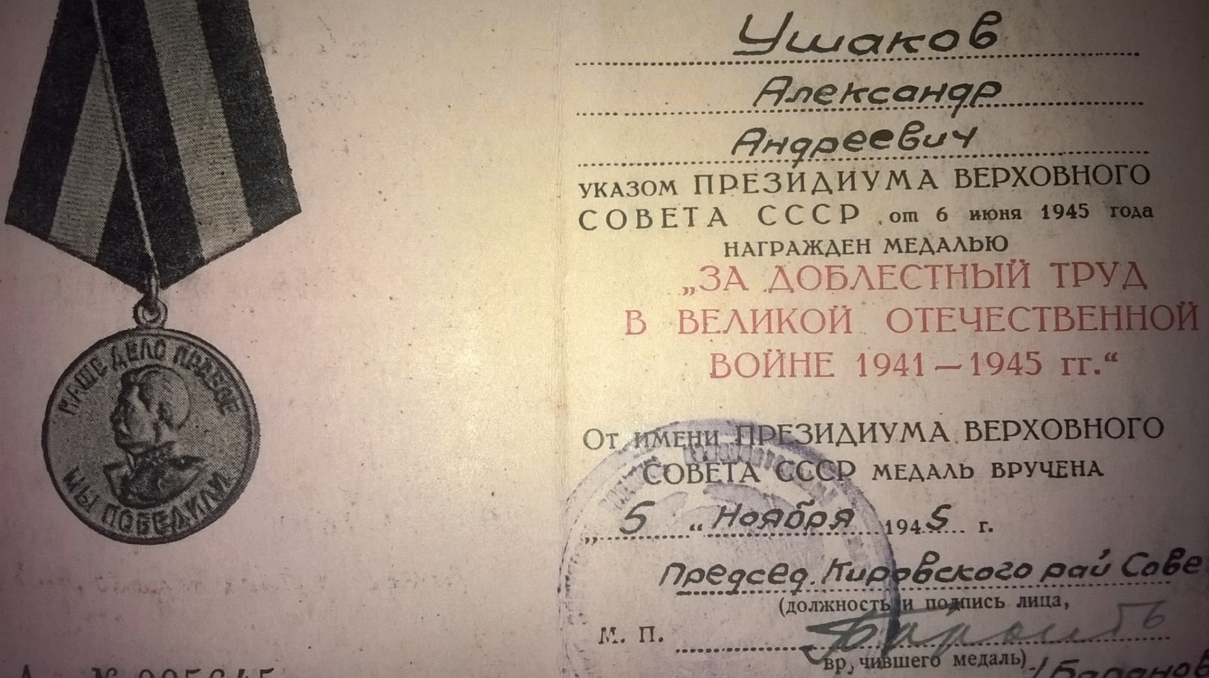
За доблестный труд…

Slide 12
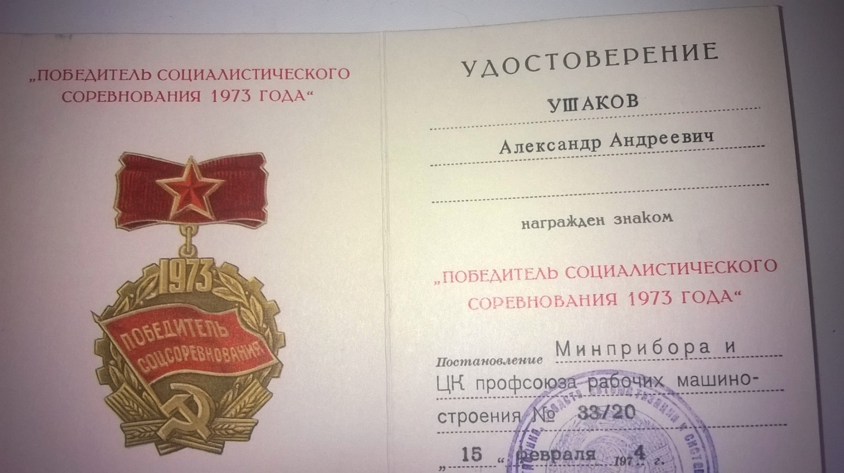
За победу в соцсоревновании…

Slide 13
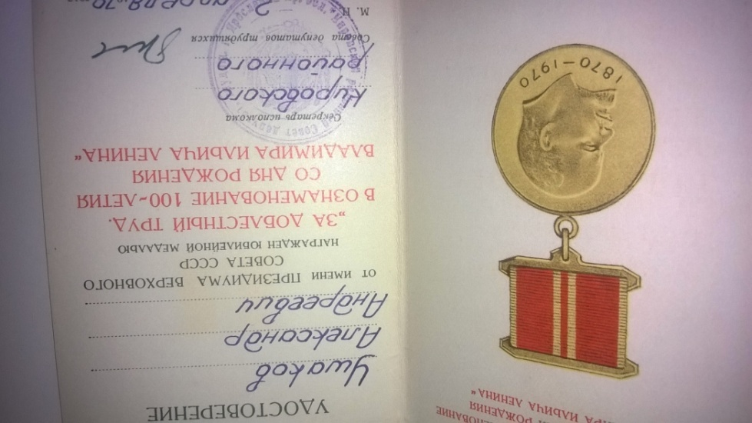
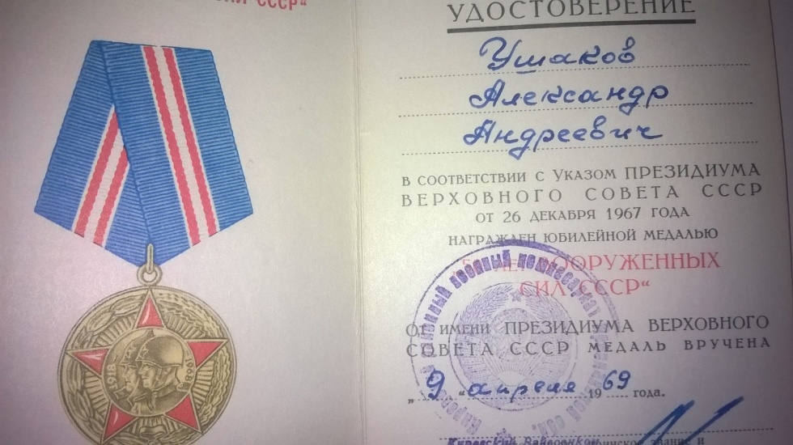
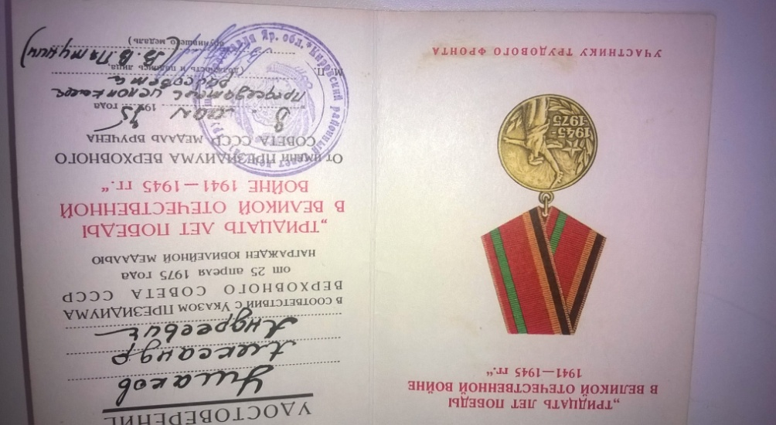
Юбилейные награды…

Slide 14
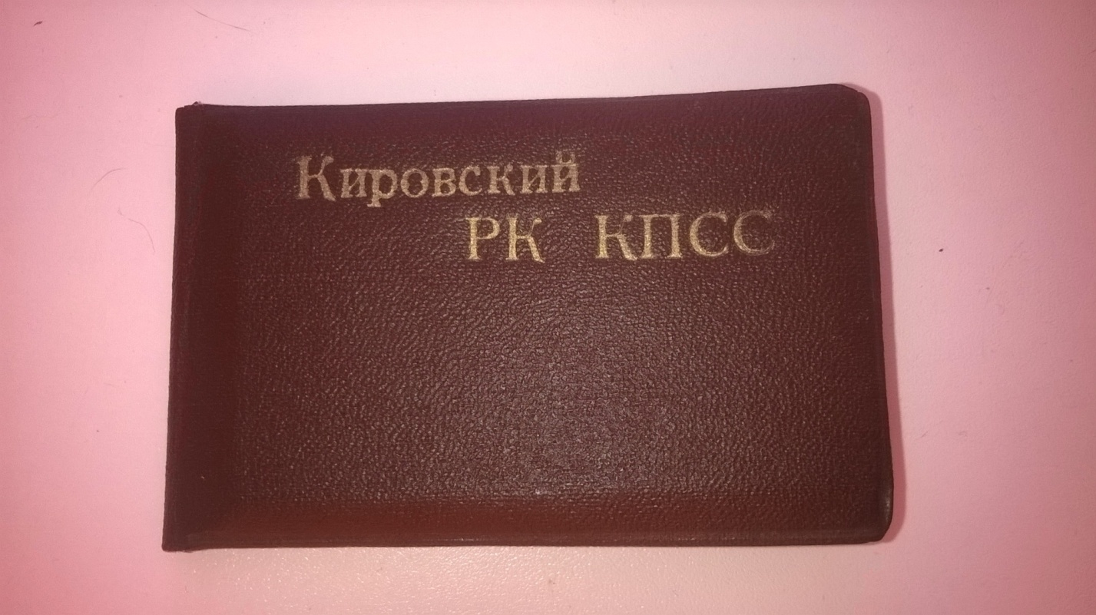
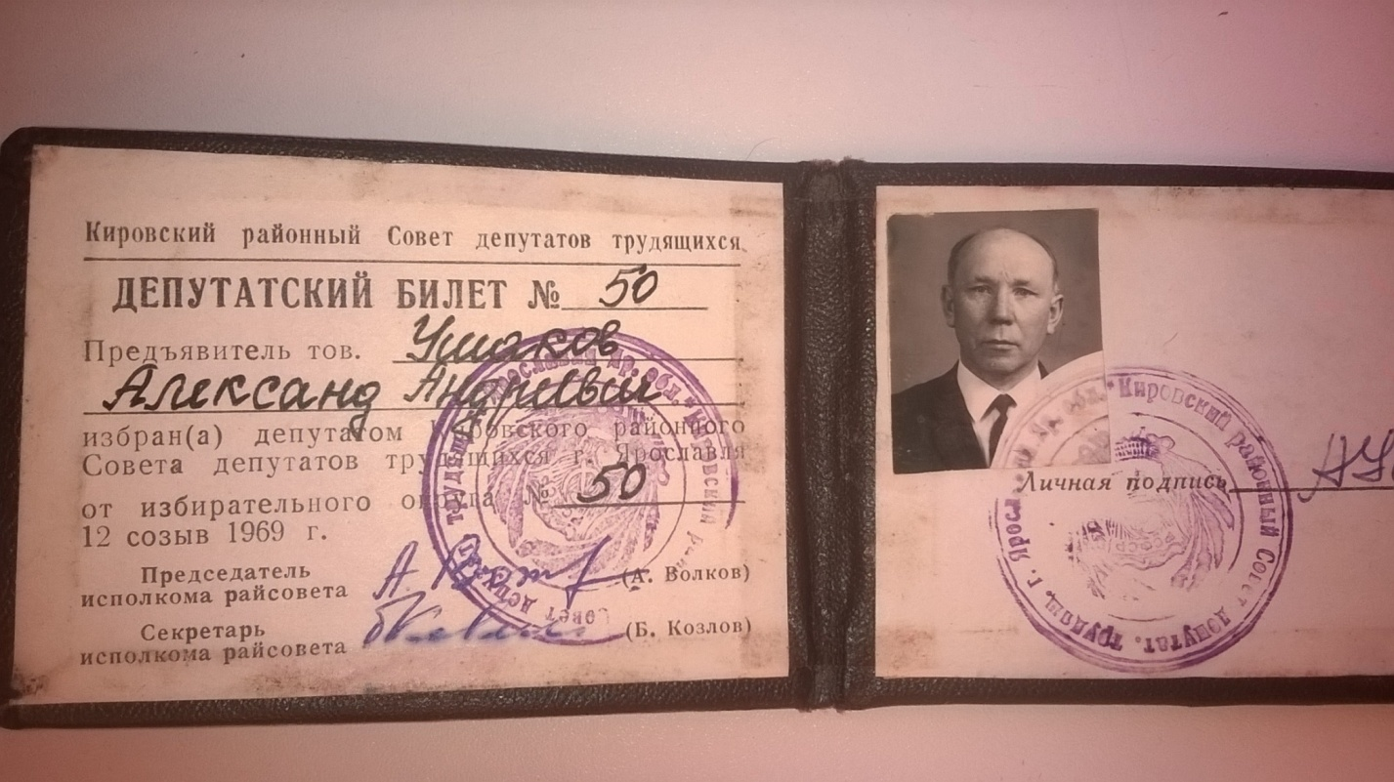
Депутатский билет…

Slide 15
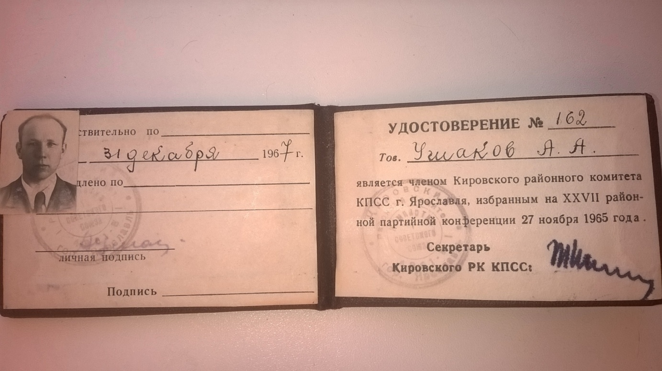
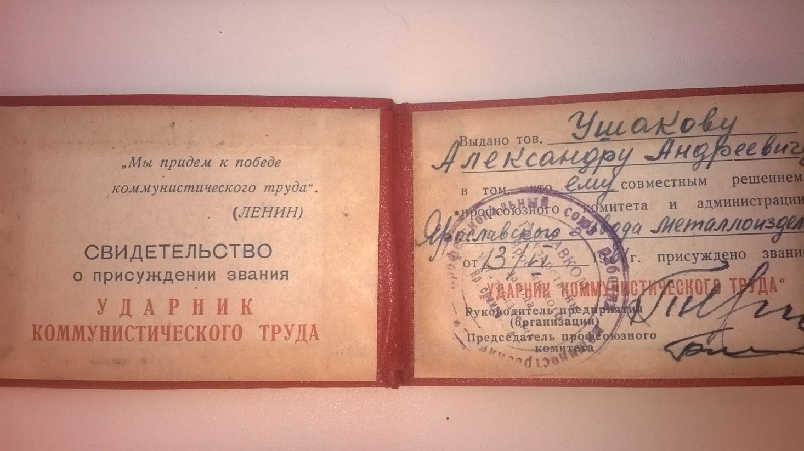
Ударник коммунистического труда…

Slide 16
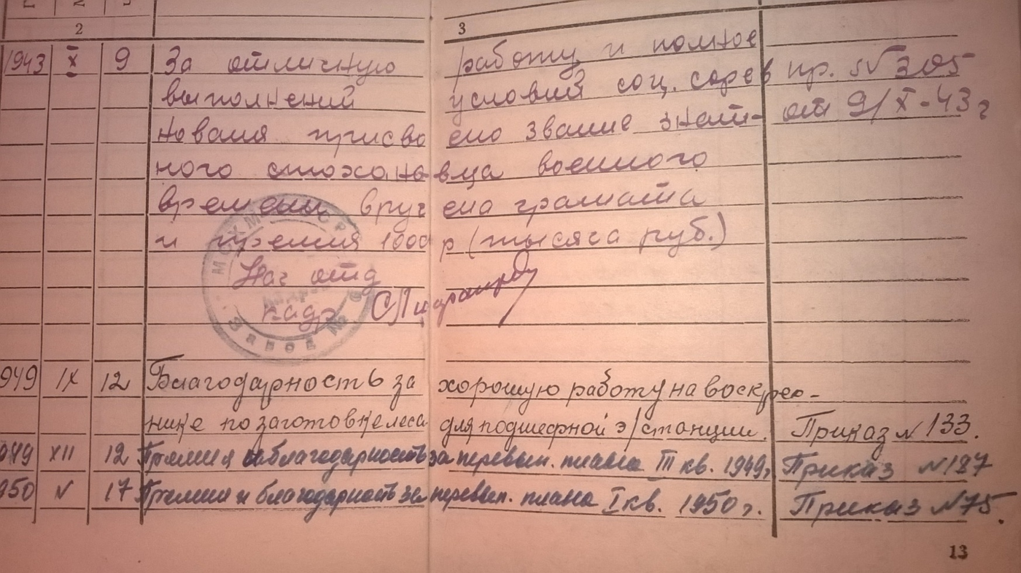
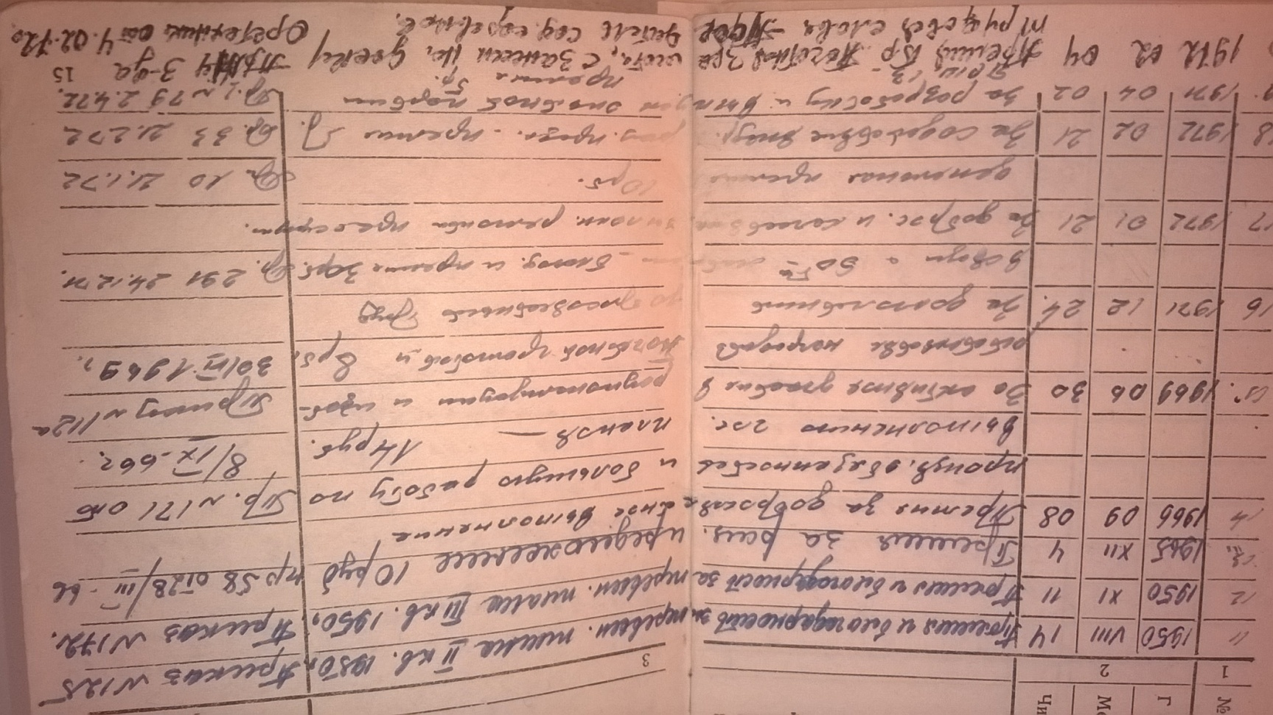
Записи из трудовой…

Slide 17
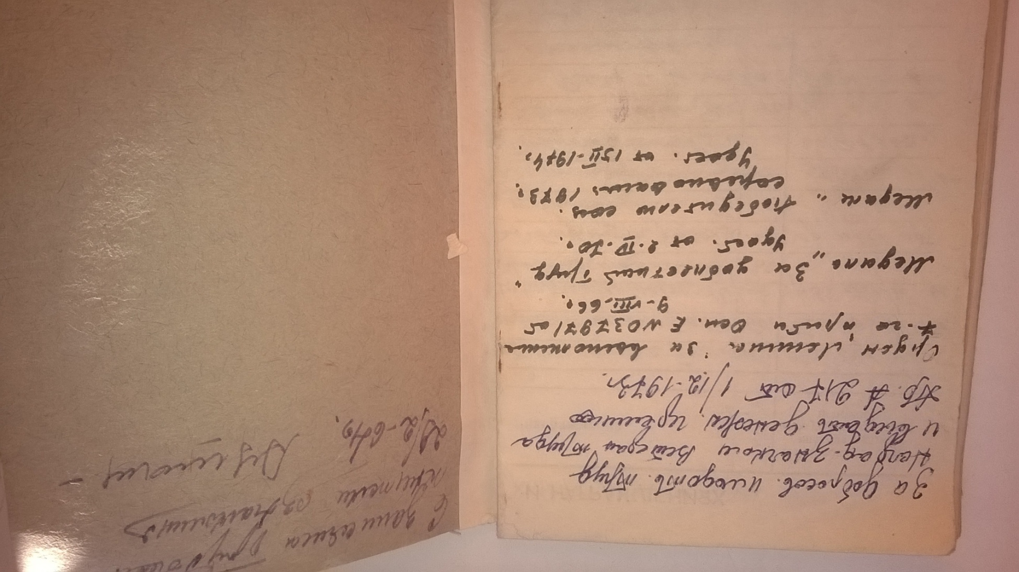
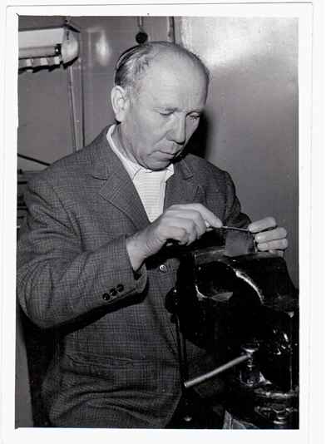
На своём трудовом
посту

Slide 18
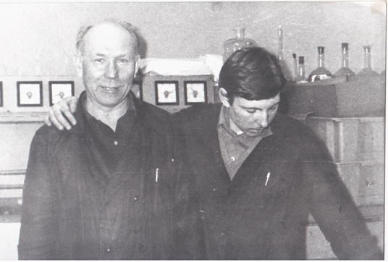
Передача опыта молодёжи

Slide 19
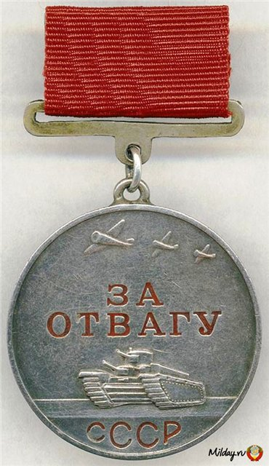
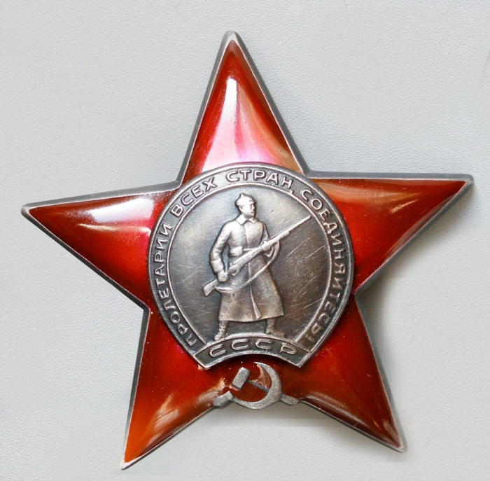
Ушаков Владимир Андреевич

Slide 20
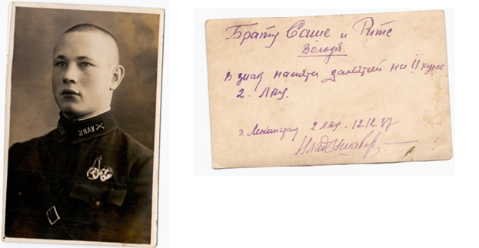
Весточка родным

Slide 21
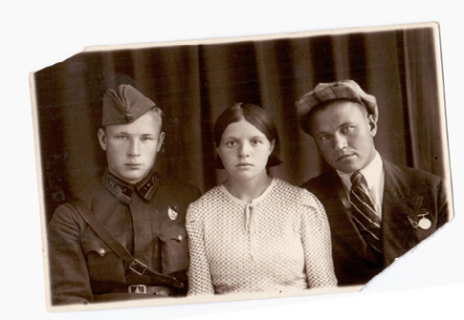
Перед войной

Slide 22
Ушаков Владимир Андреевич 1918г.р.
Звание: капитан в РККА с 1936 года Место призыва: Тутаевский РВК, Ярославская обл., Тутаевский р-н
№ записи: 19198477
Архивные документы о данном награждении:
I. Приказ(указ) о награждении и сопроводительные документы к нему
- первая страница приказ или указа
- строка в наградном списке
- наградной лист
II. Учетная картотека
- данные в учетной картотеке
Орден Красной Звезды

Slide 23
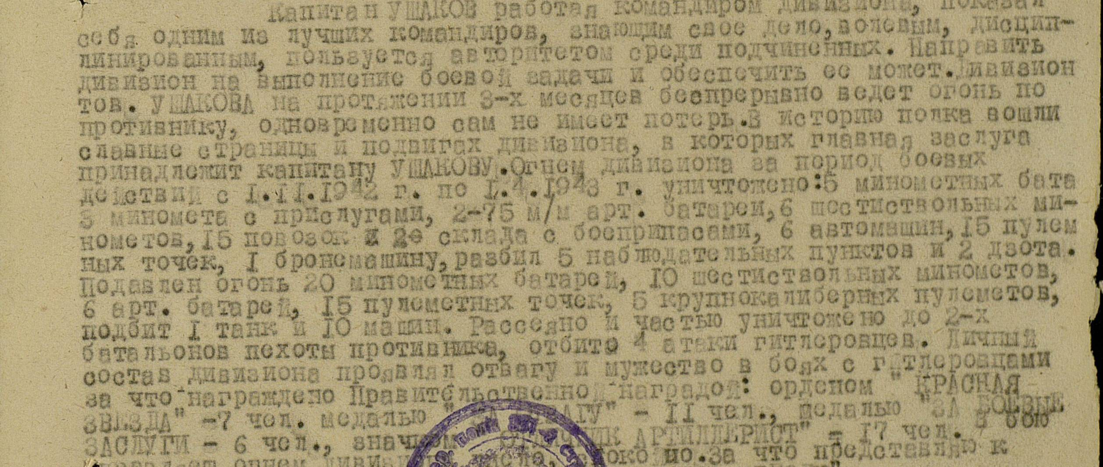
Описание подвига

Slide 24
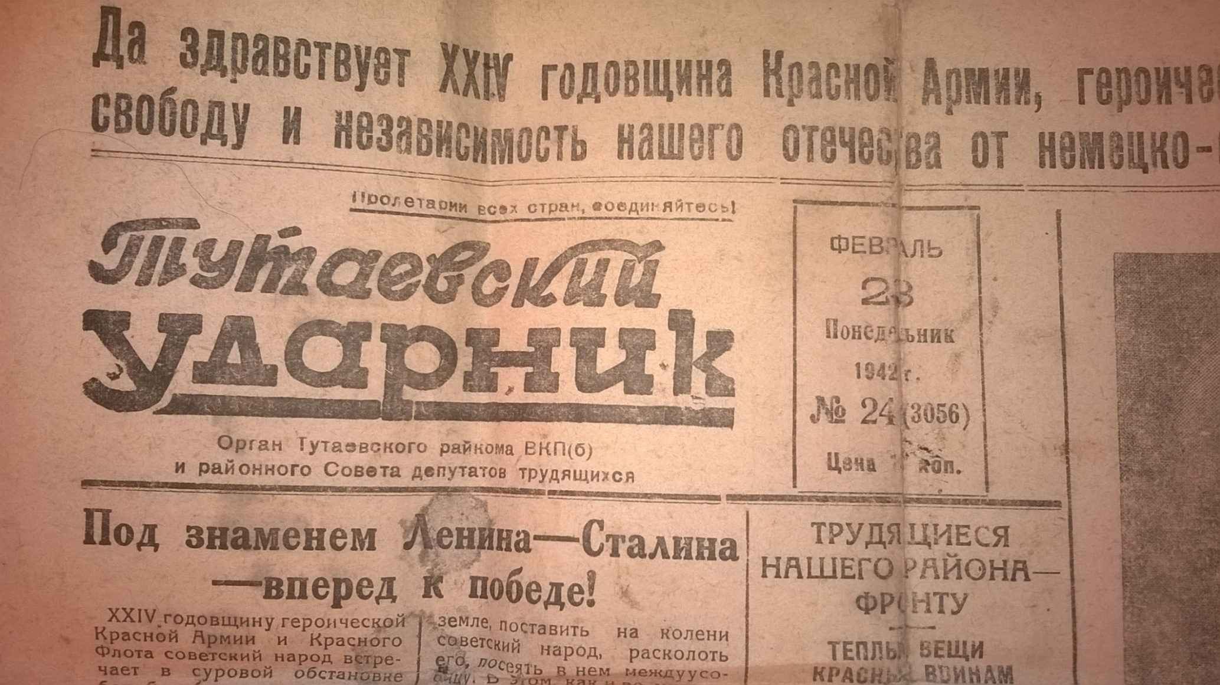
Военная дружба

Slide 25
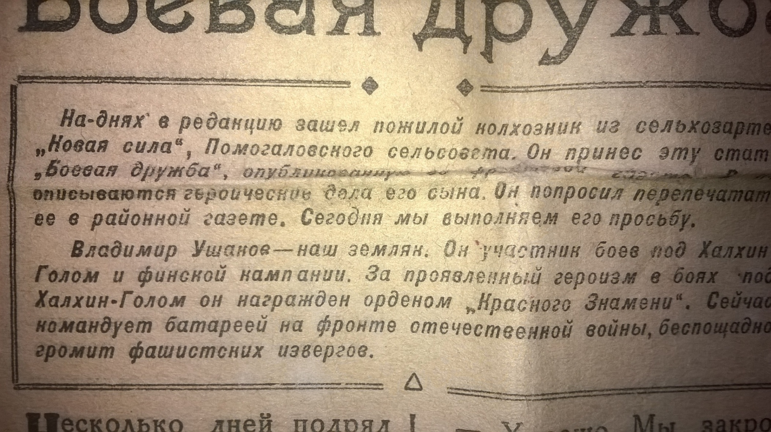

Slide 26
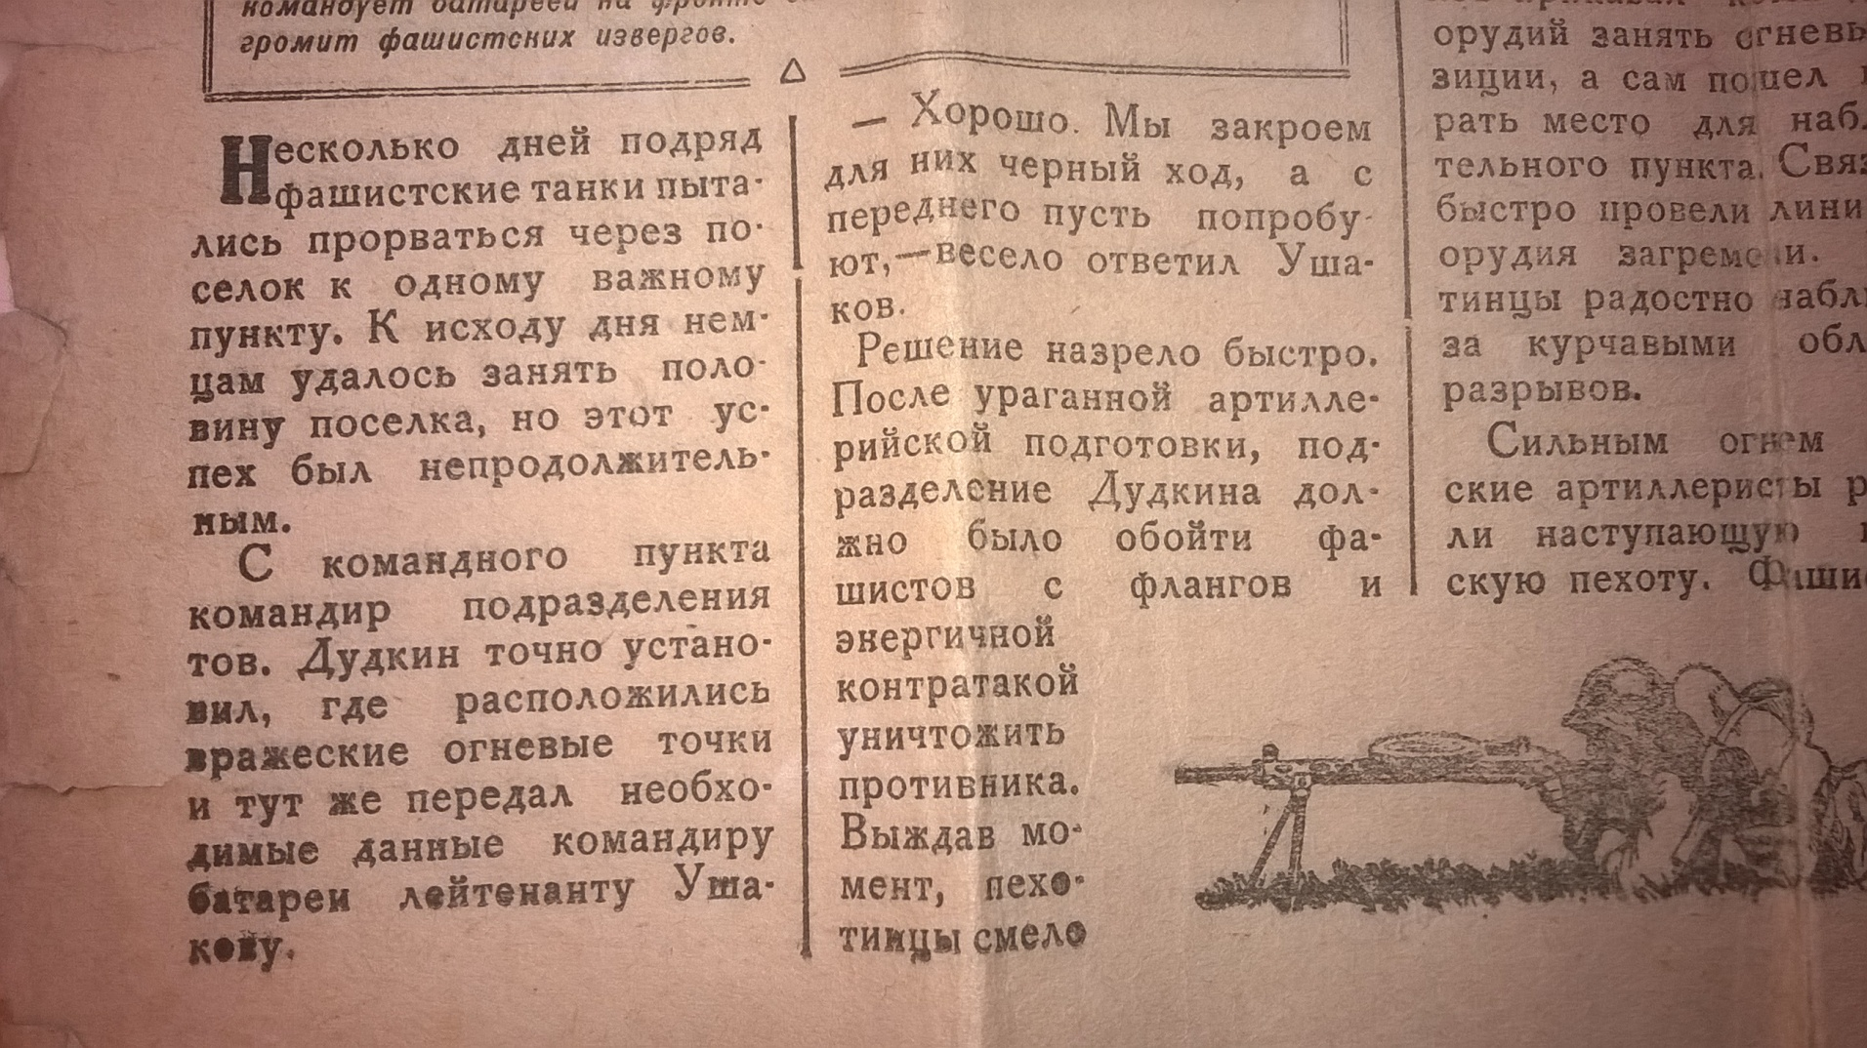

Slide 27
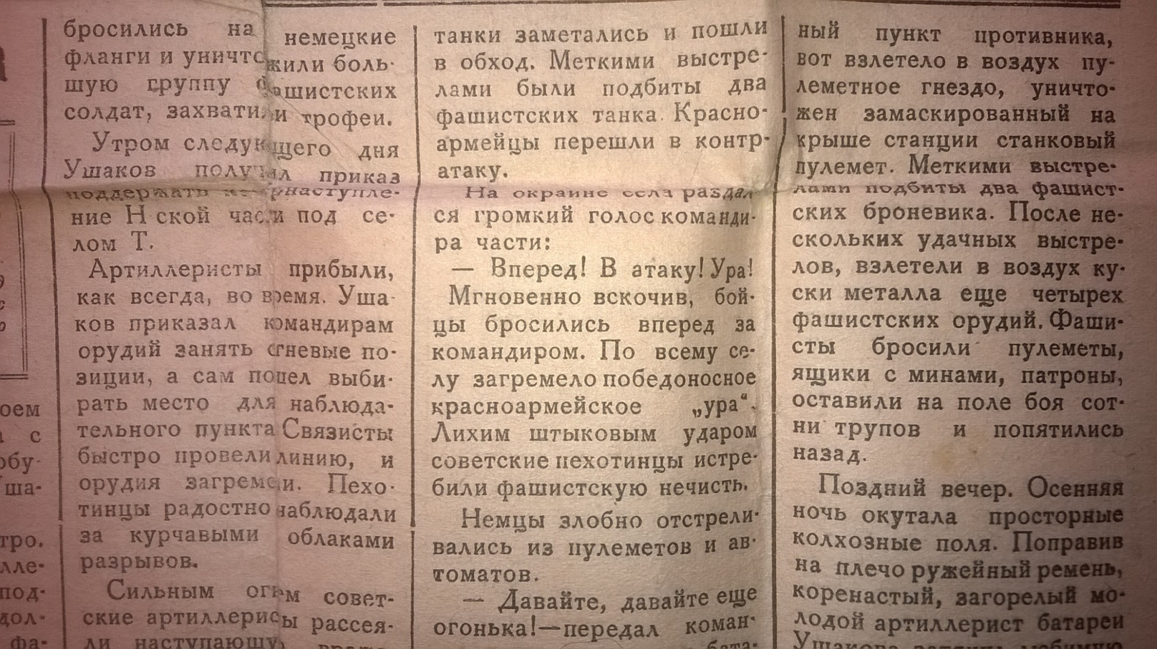

Slide 28
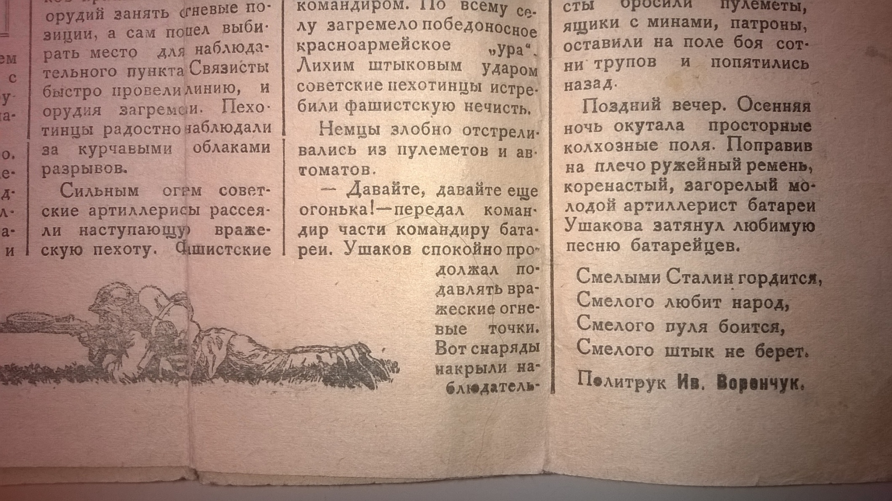

Slide 29
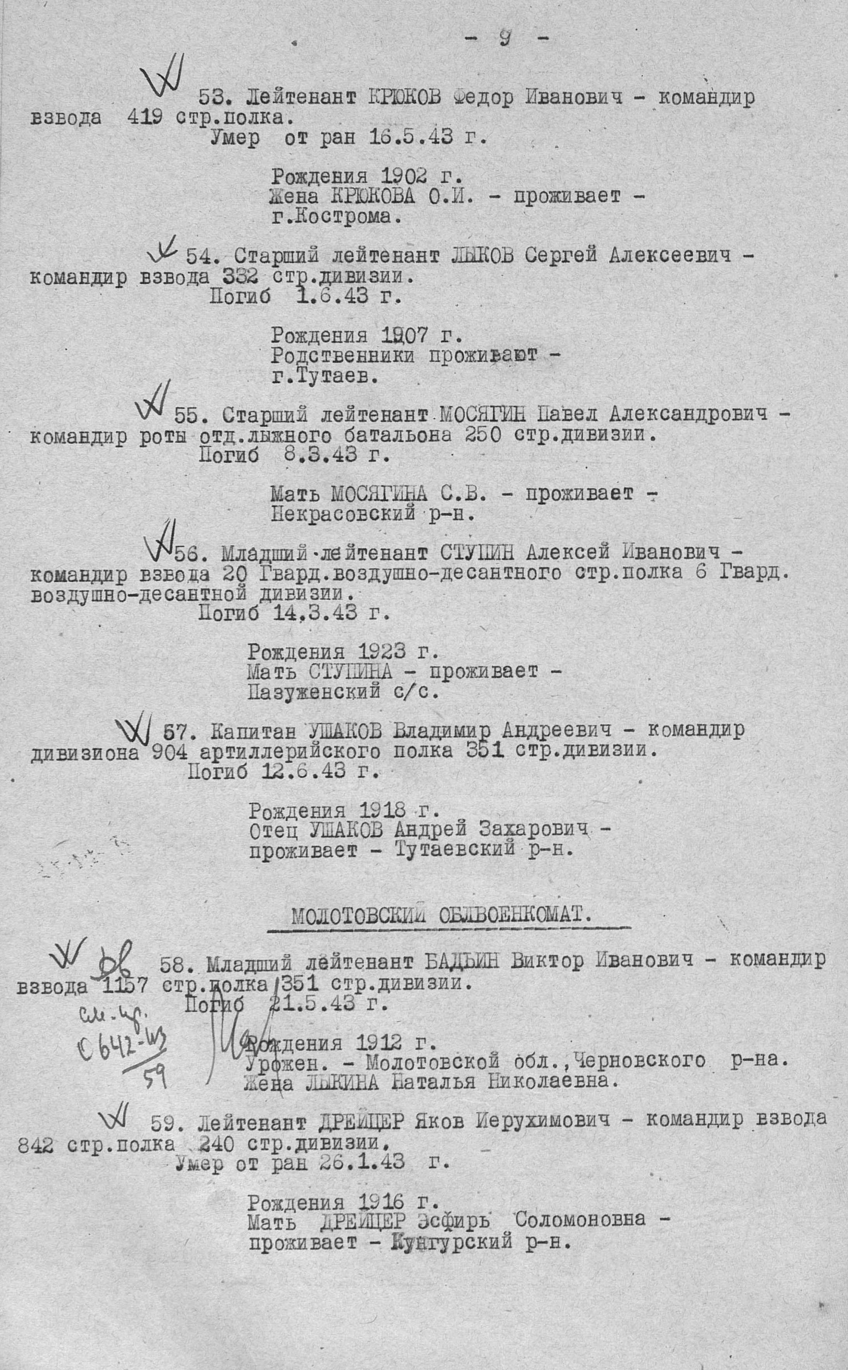

Slide 30
Информация из приказа об исключении из списков
Фамилия | Ушаков
Имя | Владимир
Отчество | Андреевич
Дата рождения/Возраст | __.__.1918
Последнее место службы | 904 АП 351 СД
Воинское звание | капитан
Причина выбытия | убит
Дата выбытия | 12.06.1943
Место выбытия | Краснодарский край
Название источника информации | ЦАМО
Номер фонда источника информации | 33
Номер описи источника информации | 11458
Номер дела источника информации | 47

Slide 31
Ушаков Василий Андреевич

Slide 32
Ушаков Василий Андреевич
Год рождения: __.__.1913 гв. мл. лейтенант в РККА с __.__.1941 года место рождения: Ярославская обл., Тутаевский р-н, д. Котово№ записи: 1509493721
Перечень наград 1
9/н
25.04.1942
Медаль «За отвагу»
Показать документ о награждении
2
29/н
25.05.1945
Орден Красной Звезды

Slide 33
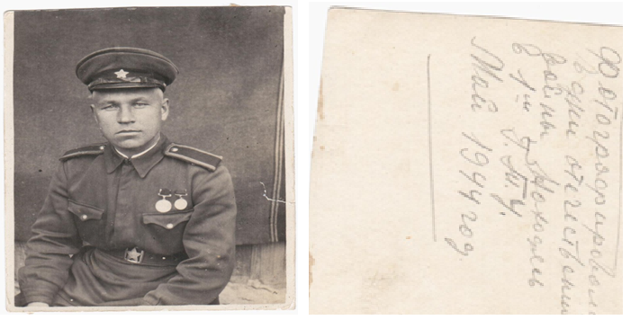

Slide 35
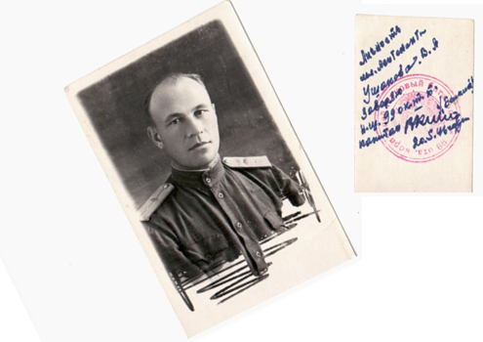

Slide 36
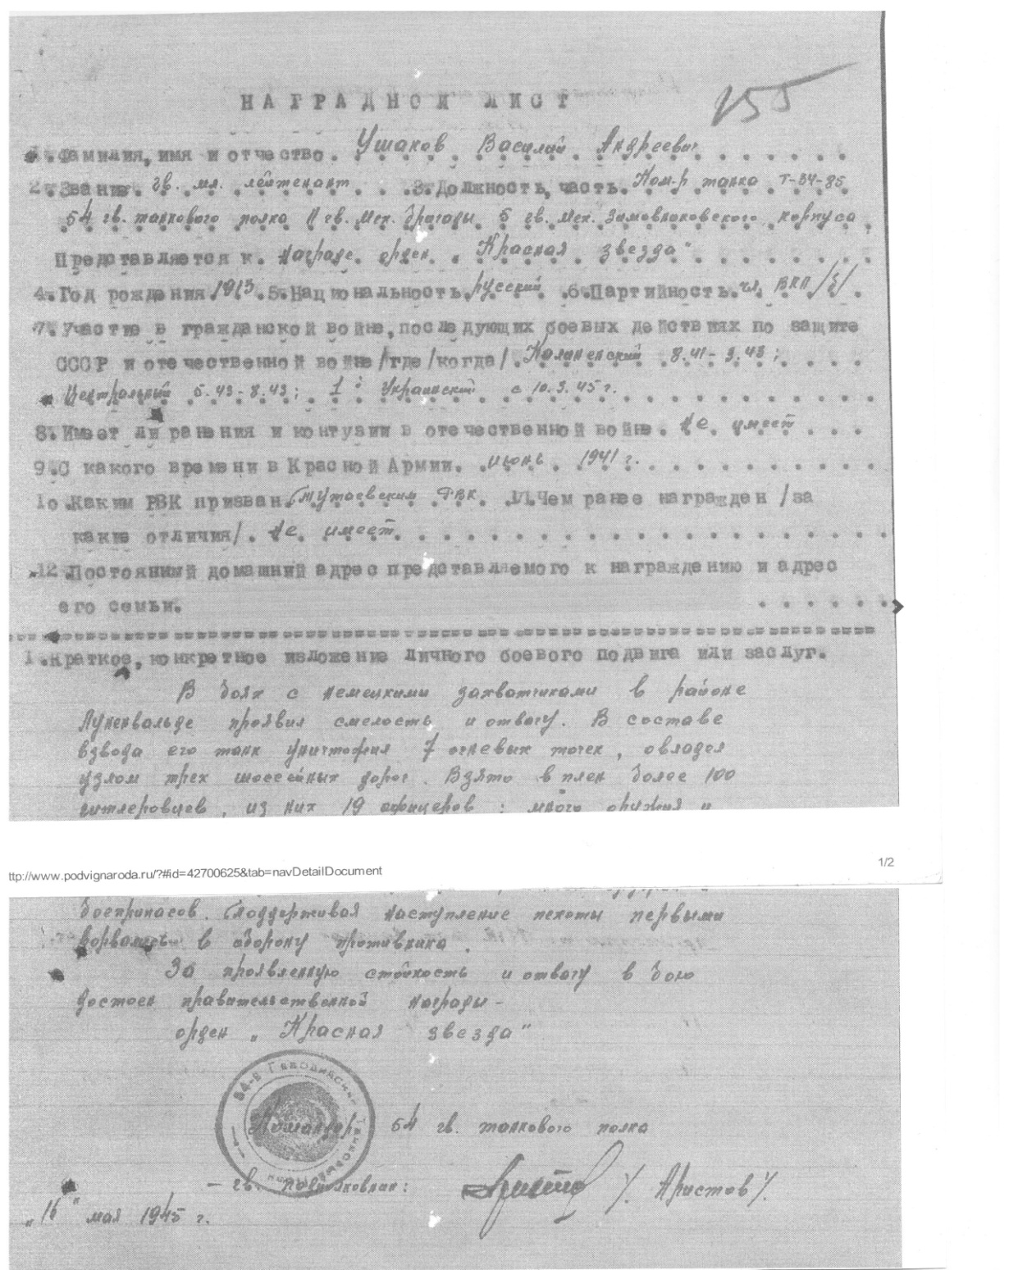

Slide 37
Освободители Европы, Победы нашей кузнецы, Военной доблести творцы. Вам благодарны все народы… в . шарипов

